Slide 1
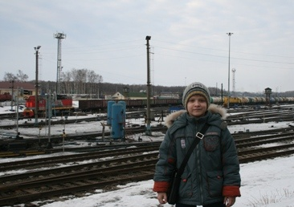
Исследовательская работа
«Как работает
сортировочная
железнодорожная станция»
Выполнил: Кириллов Владимир
ученик 6Д класса
МБОУ СОШ №1
Мичуринск 2018

Slide 2
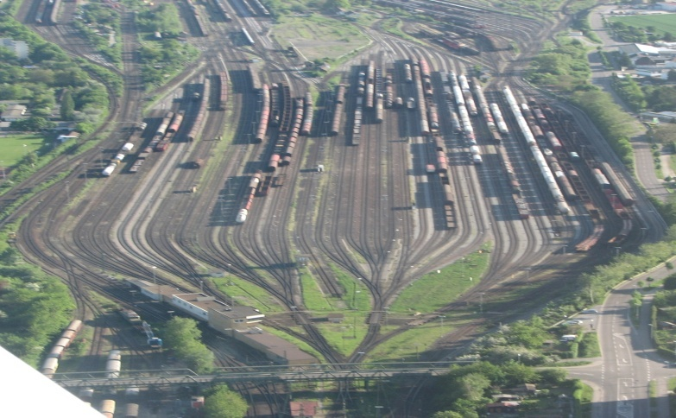
Цель работы:
*изучение процесса доставления грузов железнодорожным транспортом
Задачи:
Узнать, как работает сортировочная станция
Узнать, как формируют поезда
выяснить, зачем нужна «горка» на железнодорожной станции
Познакомить одноклассников с процессом доставления грузов железнодорожным транспортом
Гипотеза:
* если В определённых местах производится сортировка грузов, то Грузовой поезд быстрее доставит грузы к адресу их места назначения.

Slide 3
Предмет исследования:
сортировочная железнодорожная станция
Объект исследования:
процесс сортировки грузовых вагонов в зависимости от места их назначения

Slide 4
Актуальность проекта
Мичуринск является важным транспортным перекрёстком в Европейской части России. Ныне Мичуринское отделение Юго-Восточной железой дороги – одно из крупнейших в стране. Особенно велико значение Кочетовского узла. День и ночь с севера на юг движутся по нему пассажирские и грузовые поезда. Огромный грузопоток регулируется автоматически. Подсчитано, что каждый четвёртый житель Мичуринска – железнодорожник. То есть почти в каждой семье кто-нибудь да работает на железнодорожном транспорте. В нашей семье железнодорожник – папа, он работает начальником дистанции электроснабжения. Начать изучать процесс работы сортировочной железнодорожной станции я решил с помощью своего папы.

Slide 5
Этапы работы над проектом
Подготовительный этап
выбор названия проекта, формулирование цели проекта (через проблемную ситуацию и анкетирование);
выяснение собственной начальной подготовки в области проекта;
Основной этап
сбор научной информации о железнодорожном транспорте;
экскурсия на сортировочную станцию;
беседы, интервью со специалистами;
конструирование состава поезда на макете;
оформление полученной информации (фото, слайды, сообщение).
Заключительный этап
оформление папки-отчета о проекте;
представление итогов работы – выступление с докладом перед одноклассниками;
подведение итогов обучения (общее оценивание работы учеников, самооценка деятельности учащегося в проекте, рефлексия, анкетирование родителей).

Slide 6
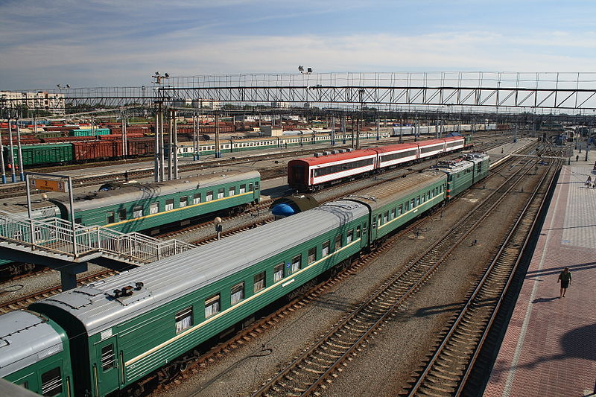
Теоретическая часть
Мы все знаем и любим железную дорогу. Нам нравится путешествовать и просто ездить в разные города в удобных вагонах, для этого нужно просто выбрать поезд и купить билет до нужной станции. А вот как до нужного места доходят разные грузы, которые перевозят в грузовых вагонах, с этим необходимо познакомиться.
100 Ватт
Самый масштабный по объёму грузоперевозок конечно транспорт железнодорожный.

Slide 7
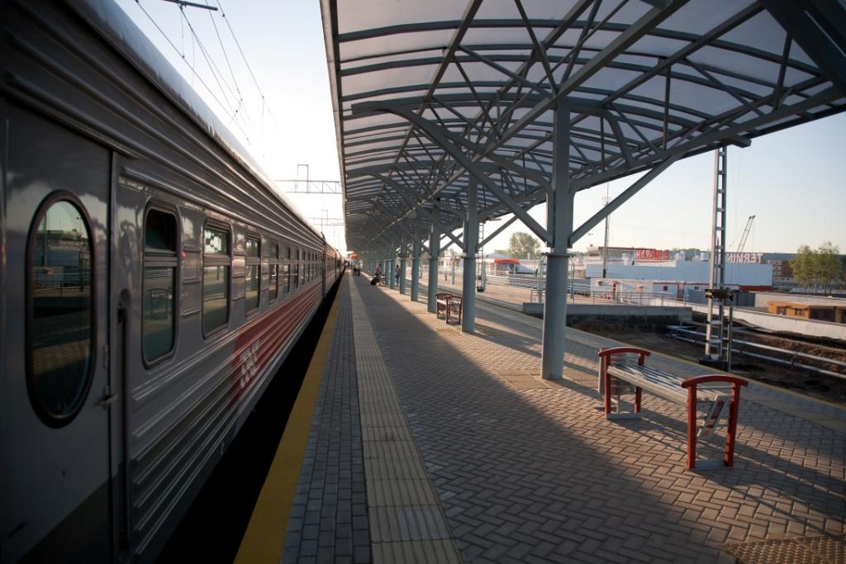
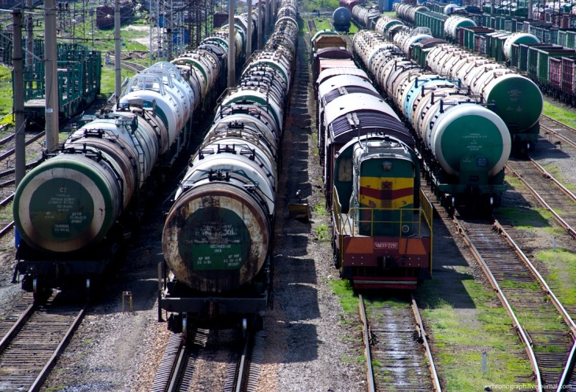
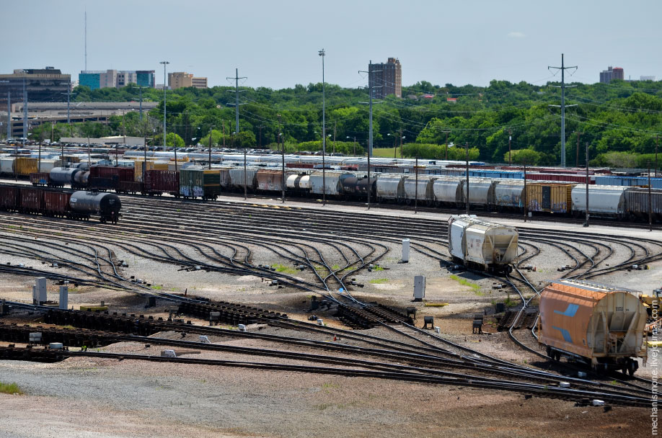
Железнодорожные станции
Все железнодорожные станции делятся на три типа: пассажирские, грузовые и сортировочные. Если с первыми двумя всё понятно, то, что же происходит на сортировочных.

Slide 8
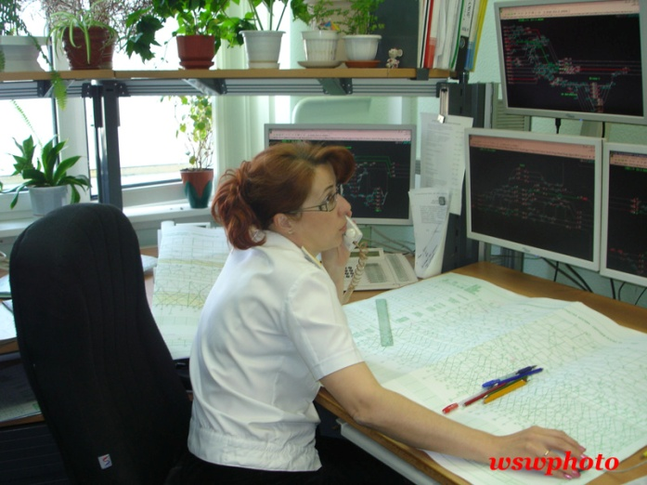
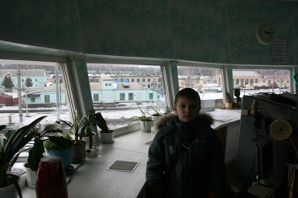
Оператор по списыванию
Первым делом на сортировочной станции состав встречает оператор по списыванию. Нет. Будучи студентом МИИТ она не научилась хорошо списывать у соседа. Просто ей необходимо списать номера проходящих мимо вагонов и занести их в систему.
Это, как пазл на колёсах, он состоит из вагонов, которые предназначены различным получателям в различных уголках страны. По полученному номеру сразу понятно, куда и с каким грузом, они едут.

Slide 9
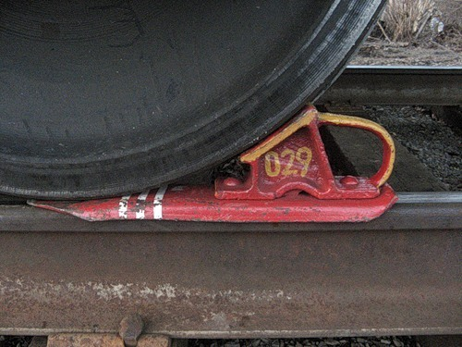
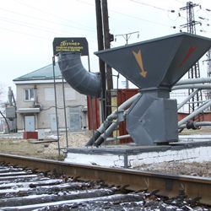
Затем состав попадает в парк прибытия. Это его первая остановка на сортировочной станции. Здесь головной и последний вагоны закрепляют на рельсах тормозными башмаками. С такой обувью состав уже не сдвинется с места. Локомотив отсоединяют. Проводником по станции будет уже другой тягач.
Документы и накладные на груз ему нужно бросить в приёмник пневмопочты. Документ помещают в колбу, которая по трубе под действием воздуха прилетает на центральный пост.

Slide 10
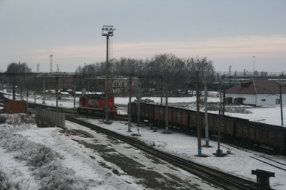
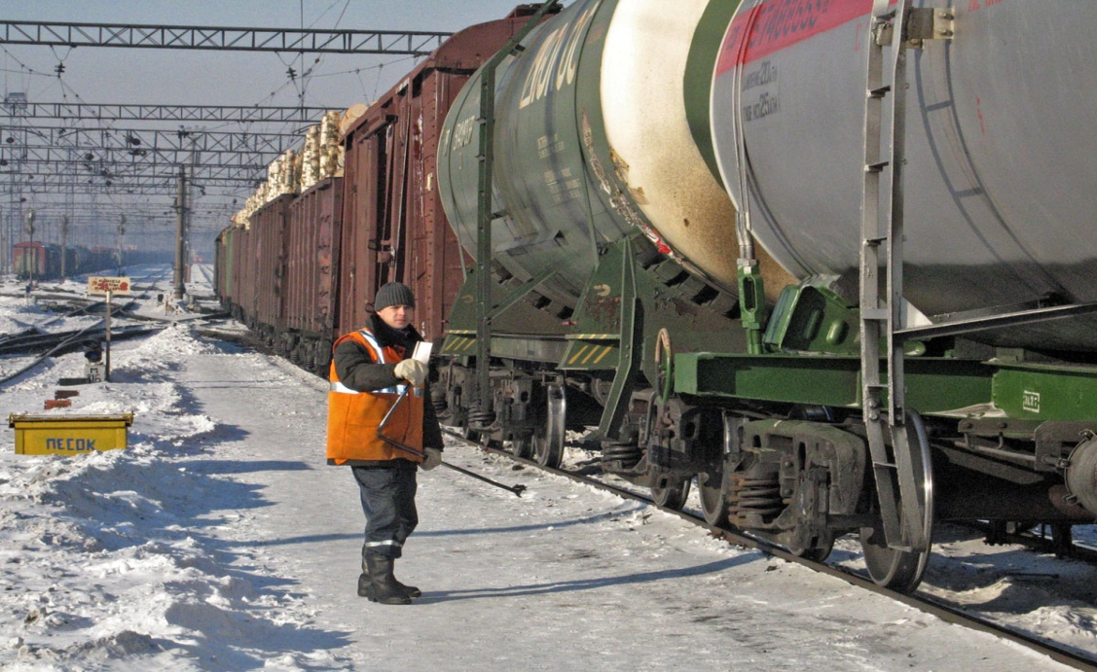
Расцепка
Когда состав прошёл проверку к нему сзади подают тепловоз, который будет его толкать на следующий этап – расцепку.
Здесь вагонами занимается составитель поездов. Хотя он больше расцепитель, чем составитель. Ему помогает главный инструмент – расцепная вилка. Ей нужно попасть точно в цепь между двумя вагонами.

Slide 11
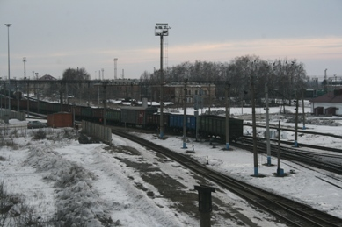
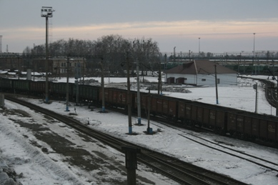
Горка
Основная задача сортировочной станции расставить вагоны по нескольким путям. Но как это сделать? Можно, конечно, каждый вагон тащить локомотивом, но это долго и сложно. Значит, надо заставить вагоны катиться самостоятельно. Вот почему, главная часть всех сортировочных станций – это горка. Выглядит она, конечно, не как аттракцион развлечений. Состав на неё заталкивают тепловозом, расцепляют, а затем распускают по путям. Т.е. вагоны под действием собственной тяжести катятся вниз.

Slide 12
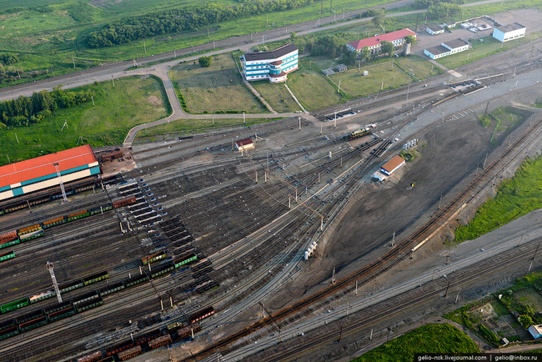
Сверху это напоминает распылитель: из одной точки вагоны расходятся на пути, каждому из которых соответствует своё направление. Кому куда ехать решает автоматическая программа роспуска. В неё внесли данные из сортировочного листка. И теперь она переключает стрелки на всём протяжении пути вагона.

Slide 13
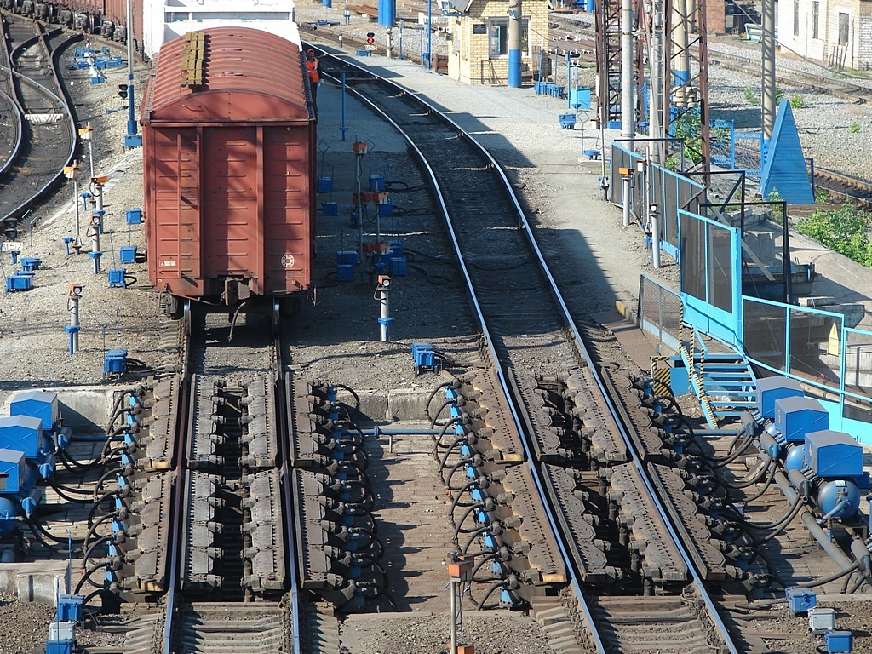
Вот вагончик скатывается с горы и набирает скорость, кажется, что он сейчас врежется в другие вагоны. На этот случай предусмотрены тормозные позиции. Это участки рельс, которые замедляют движение вагона.
Когда он проезжает позицию, колесные пары придавливают его тормозными балками.

Slide 14
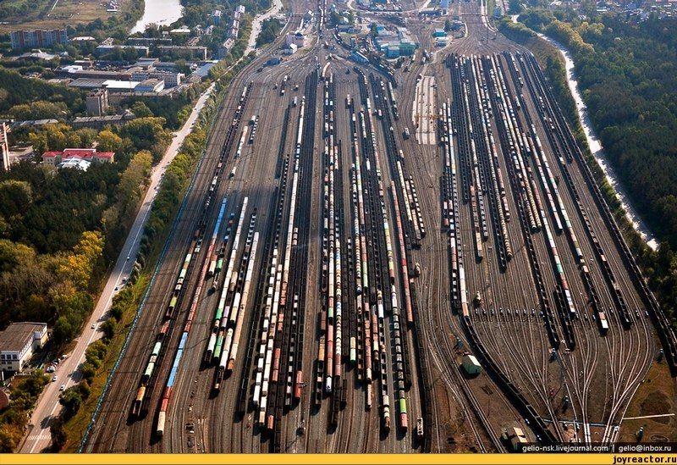
Обычная длина поезда, который формируют на станции – 71 вагон. Это число зависит и от качества железнодорожного полотна, и от мощности используемых локомотивов. А, кроме того, состав не может быть длиннее, чем запасной путь, на который придётся свернуть, чтобы пропустить пассажирский поезд.

Slide 15
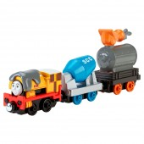
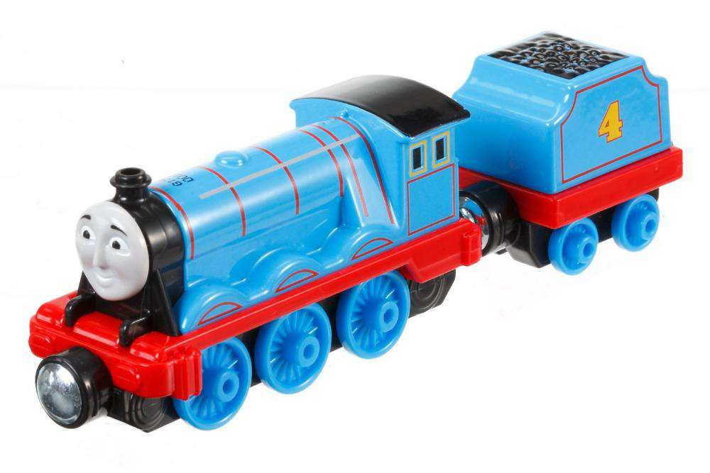
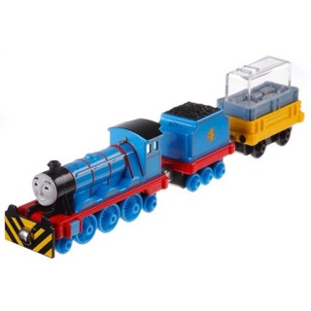
Макеты
Далеко не все поезда едут напрямую к конечному пункту. Например, нам надо отправить из города А в города В, С, Д по одному вагону фруктов. Также туда повезут вагоны с углём. Другие вагоны поедут с нефтью. Ехать в каждый из городов по очереди, ожидая пока каждый из составов разгрузиться, слишком долго и неэффективно.

Slide 16
Результаты работы над проектом
В ходе работы я изучил тему «Как работает сортировочная железнодорожная станция», получил представление о формировании грузового поезда. Узнал, зачем нужна «горка»на железной дороге. Проведенная мною работа расширила мои представления о значимости нашего города как одной из составляющей огромной железнодорожной сети. Вместе с научным руководителем мы оформили мультимедийную презентацию, которая содержит большое количество фотографий. Я провел урок окружающего мира по данной теме для одноклассников. Анкетирование показало, что знания ребят в данной области расширились на 60%.

Slide 17
Информационные ресурсы
1. Боровикова М. С. Организация движения на железнодорожном транспорте: Учебник для техникумов и колледжей ж.-д. транспорта. — М.: Маршрут, 2003. — 368 с.
2. «Железнодорожные станции и узлы» Архангельский, Москва «Интекс» 1996г.

